Slide 1
Администрация Пролетарского сельского поселения Орловского района
~ БЮДЖЕТ ДЛЯ ГРАЖДАН ~
Проект бюджета Пролетарского сельского поселения Орловского района
на 2025 год и на плановый период
2026 и 2027 годов
Notes:
новый

Slide 2
Основные направления бюджетной и налоговой политики Пролетарского сельского поселения Орловского района на 2025-2027 годы
Утверждены постановлением Администрации Пролетарского сельского поселения от 23.10.2024 № 144
Указ Президента РФ от 07.05.2018 N 204
«О национальных целях и стратегических задачах развития Российской Федерации на период до 2024 года»
Приоритетные цели
Обеспечение сбалансированности и устойчивости бюджетной системы
Экономический рост
Повышение уровня жизни граждан
Ключевые задачи
Реализация Указов Президента РФ
Достижение целей социально-экономического развития Пролетарского сельского поселения Орловского района
Notes:
новый

Slide 3
Основные характеристики бюджета Пролетарского сельского поселения Орловского района на 2025-2027 годы
Тыс. рублей
Показатель | Проект бюджета на 2025 год | Проект бюджета на 2026 год | Проект бюджета на 2027 год
I. Доходы, всего | 9 261,1 | 8394,5 | 4 771,4
Безвозмездные поступления из областного бюджета | 5 616,9* | 4 559,7* | 824,3*
II. Расходы, всего | 9 261,1 | 8 394,5 | 4 771,4
III. Дефицит, Профицит | 0,0 | 0,0 | 0,0
* - Объем межбюджетных трансфертов будет уточнен по результатам рассмотрения проекта областного бюджета в законодательном Собрании Ростовской области
Notes:
НОВЫЕ ЦИФРЫ

Slide 4
Структура налоговых и неналоговых доходов бюджета ПРОЛЕТАРСКОГО СЕЛЬСКОГО ПОСЕЛЕНИЯ Орловского района в 2025 году

Slide 5
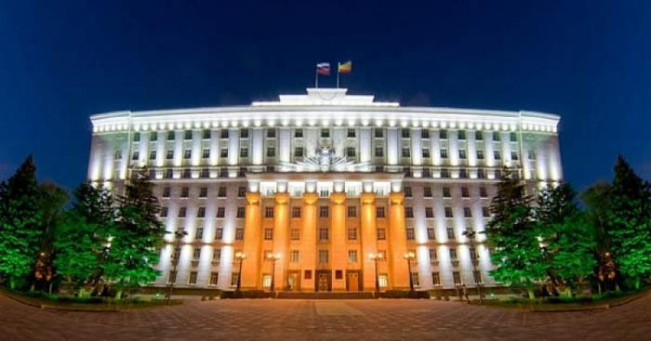
Безвозмездные поступления из областного бюджета
а
тыс. рублей
Наименование | 2025 год (проект) | 2026 год (проект) | 2027 год (проект)
Безвозмездные поступления*) | 5 616,6 | 4 559,7 | 824,3
из них:
Дотации | 5 241,3 | 4 168,0 | 624,1
Субвенции | 175,6 | 191,7 | 0,2
Иные межбюджетные трансферты | 200,0 | 200,0 | 200,0
*) Объем межбюджетных трансфертов будет уточнен по результатам рассмотрения проекта областного бюджета в Законодательном Собрании Ростовской области
Notes:
новый

Slide 6
Основные приоритеты и подходы к формированию расходов бюджета Пролетарского сельского поселения Орловского района на 2025-2027 годы
Увеличение расходов на заработную плату низкооплачиваемых работников
в связи с доведением минимального размера оплаты труда до величины
прожиточного минимума трудоспособного населения
в 2025 году
Принятие мер по недопущению снижения достигнутых ранее показателей
уровня оплаты труда категорий работников социальной сферы, определенных
в указах Президента Российской Федерации 2012 года, а также сохранению уровня, установленного в этих указах
Notes:
новый

Slide 7
Контактная информация
Администрация
Пролетарского
сельского
поселения
347524
, Ростовская область,
х. Пролетарский,
ул.
Школьная,
19
Глава Администрации
Пролетарского
сельского
поселения
Лопатин Борис Геннадьевич
Тел.(факс) : (86375)
45
-
7
-
19
E
-
mail:
sp
29314
@don
рас.
ru
График (режим) работы:
понедельник
–
пятница
–
8.00
–
17.00;
предпраздничные дни
–
8.00
–
16.00;
суббота и воскресенье
–
выходные дни;
перерыв
–
12.00
–
13.00.
с 07.00
до
График приема:
10.00 часов ежедневно понедельник выходной

